Slide 1
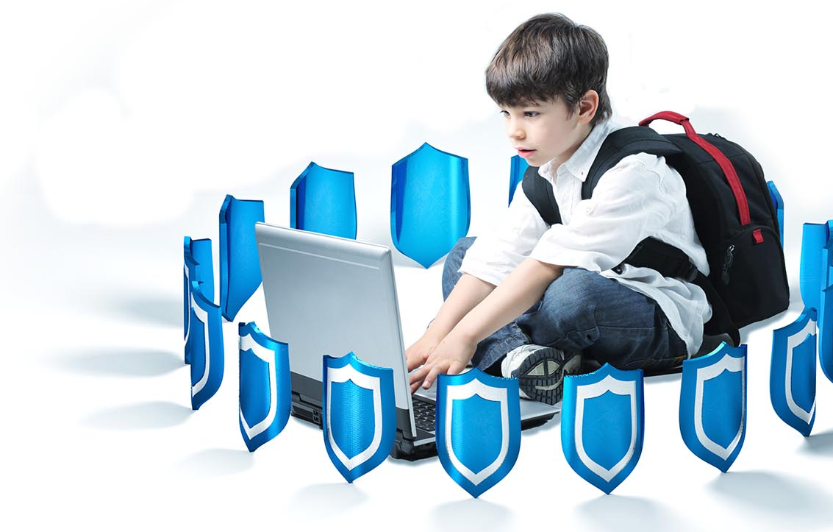
#УЧИСЬСТОИПКРО #ТОИПКРО #УЧИБУДУЩЕМУ #УЧИСЬСТОИПКРО #ТОИПКРО #УЧИБУДУЩЕМУ #УЧИСЬСТОИПКРО #ТОИПКРО #УЧИБУДУЩЕМУ
БЕЗОПАСНАЯ ИНФОРМАЦИОННО-ОБРАЗОВАТЕЛЬНАЯ СРЕДА:
МЕТОДЫ И ТЕХНОЛОГИИ РАБОТЫ
Безопасный интернет в ОО Томской области
Сопов Максим Алексеевич
Заместитель начальника Департамента по цифровой трансформации Томской области
Департамент общего образования Томской области
24 МАРТА 2022 ГОДА ТОМСК
СЛАЙД 1

Slide 2
#УЧИСЬСТОИПКРО #ТОИПКРО #УЧИБУДУЩЕМУ #УЧИСЬСТОИПКРО #ТОИПКРО #УЧИБУДУЩЕМУ #УЧИСЬСТОИПКРО #ТОИПКРО #УЧИБУДУЩЕМУ
БЕЗОПАСНАЯ ИНФОРМАЦИОННО-ОБРАЗОВАТЕЛЬНАЯ СРЕДА: МЕТОДЫ И ТЕХНОЛОГИИ РАБОТЫ
От кого защищаемся? | Что защищаем? | Чем защищаемся?
24 МАРТА 2022 ГОДА ТОМСК
СЛАЙД 2

Slide 3
#УЧИСЬСТОИПКРО #ТОИПКРО #УЧИБУДУЩЕМУ #УЧИСЬСТОИПКРО #ТОИПКРО #УЧИБУДУЩЕМУ #УЧИСЬСТОИПКРО #ТОИПКРО #УЧИБУДУЩЕМУ
БЕЗОПАСНАЯ ИНФОРМАЦИОННО-ОБРАЗОВАТЕЛЬНАЯ СРЕДА: МЕТОДЫ И ТЕХНОЛОГИИ РАБОТЫ
От кого защищаемся? | Что защищаем? | Чем защищаемся?
Внешние злоумышленники: Профессионалы. Любители. «Шалуны». 2. Внутренние злоумышленники: «Обиженные» сотрудники. Не квалифицированные сотрудники. Дети.
24 МАРТА 2022 ГОДА ТОМСК
СЛАЙД 3

Slide 4
#УЧИСЬСТОИПКРО #ТОИПКРО #УЧИБУДУЩЕМУ #УЧИСЬСТОИПКРО #ТОИПКРО #УЧИБУДУЩЕМУ #УЧИСЬСТОИПКРО #ТОИПКРО #УЧИБУДУЩЕМУ
БЕЗОПАСНАЯ ИНФОРМАЦИОННО-ОБРАЗОВАТЕЛЬНАЯ СРЕДА: МЕТОДЫ И ТЕХНОЛОГИИ РАБОТЫ
От кого защищаемся? | Что защищаем? | Чем защищаемся?
 | Каналы связи. Телекоммуникационное оборудование. «Компьютеры». Информационные системы. Людей. !. Средства защиты информации
24 МАРТА 2022 ГОДА ТОМСК
СЛАЙД 4

Slide 5
#УЧИСЬСТОИПКРО #ТОИПКРО #УЧИБУДУЩЕМУ #УЧИСЬСТОИПКРО #ТОИПКРО #УЧИБУДУЩЕМУ #УЧИСЬСТОИПКРО #ТОИПКРО #УЧИБУДУЩЕМУ
БЕЗОПАСНАЯ ИНФОРМАЦИОННО-ОБРАЗОВАТЕЛЬНАЯ СРЕДА: МЕТОДЫ И ТЕХНОЛОГИИ РАБОТЫ
От кого защищаемся? | Что защищаем? | Чем защищаемся?
 |  | Аппаратные средства Программно-аппаратные средства Программные средства Повышение квалификации людей
24 МАРТА 2022 ГОДА ТОМСК
СЛАЙД 5

Slide 6
#УЧИСЬСТОИПКРО #ТОИПКРО #УЧИБУДУЩЕМУ #УЧИСЬСТОИПКРО #ТОИПКРО #УЧИБУДУЩЕМУ #УЧИСЬСТОИПКРО #ТОИПКРО #УЧИБУДУЩЕМУ
БЕЗОПАСНАЯ ИНФОРМАЦИОННО-ОБРАЗОВАТЕЛЬНАЯ СРЕДА: МЕТОДЫ И ТЕХНОЛОГИИ РАБОТЫ
Основные средства защиты информации
Средства защиты от несанкционированного доступа
Межсетевые экраны
Средства Антивирусной защиты
Средства криптографической защиты
24 МАРТА 2022 ГОДА ТОМСК
СЛАЙД 6

Slide 7
#УЧИСЬСТОИПКРО #ТОИПКРО #УЧИБУДУЩЕМУ #УЧИСЬСТОИПКРО #ТОИПКРО #УЧИБУДУЩЕМУ #УЧИСЬСТОИПКРО #ТОИПКРО #УЧИБУДУЩЕМУ
БЕЗОПАСНАЯ ИНФОРМАЦИОННО-ОБРАЗОВАТЕЛЬНАЯ СРЕДА: МЕТОДЫ И ТЕХНОЛОГИИ РАБОТЫ
24 МАРТА 2022 ГОДА ТОМСК
СЛАЙД 7

